Slide 1
为什么要选择Rust改写FUSE模块
Rust改写FUSE的主要优势：内存安全、性能优化、跨平台支持
FUSE：C语言编写，缺乏内存安全机制，容易导致野指针、空指针、缓冲区溢出等内存错误，这些错误可能导致文件系统崩溃或数据损坏。
Rust的优势：Rust通过其独特的借用检查器和所有权系统，确保在编译时消除内存安全问题。这使得使用Rust改写FUSE可以从根本上减少内存错误的风险，提高文件系统的稳定性和可靠性。
FUSE：作为用户空间文件系统实现，需要通过系统调用与内核进行通信，造成额外的开销。此外，C语言的静态类型和指针操作不够高效。
Rust的优势：Rust的零成本抽象和现代编译器优化使得其生成的机器码与C语言相当，甚至在某些情况下更高效。Rust的并发模型和轻量级线程（threads）可以更高效地处理I/O操作，减少系统调用的开销，从而提高文件系统的整体性能
FUSE：主要针对Linux系统，在其他系统上使用体验并不佳。
Rust的优势：Rust提供了一个统一的依赖管理工具（Cargo）和包管理仓库（Crates.io）。通过Cargo，开发者可以轻松管理项目依赖，并将代码编译到多种平台（如Windows、macOS、FreeBSD等），使得改写后的FUSE可以在多种操作系统上运行，提高了文件系统的跨平台支持能力。Rust的Cargo build –all-targets命令可以一次性为所有支持的平台（如Windows、macOS、Linux等）编译代码，而无需手动调整编译选项或配置文件。

Slide 2
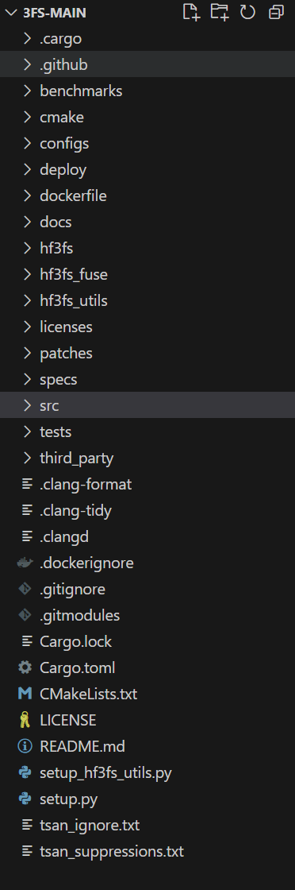

为什么要选择Rust改写FUSE模块
项目对我们的提升：
一次学习rust语言并应用的机会:Rust作为一门新兴的系统级别的编程语言，它旨在解决C/C++等语言在系统级编程中常见的安全性和并发性等问题。
大型项目的源码学习经历：学习大型项目的结构组织，代码规范性

Slide 3
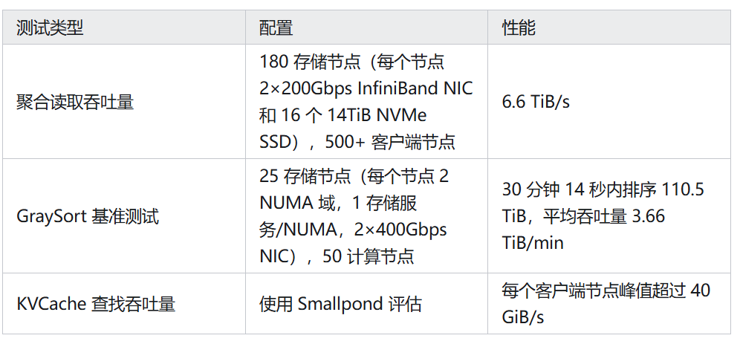
为什么要选择Rust改写FUSE模块
项目对我们的提升：
前沿项目的学习： 3FS（Fire-Flyer 文件系统）是 DeepSeek AI 开发的一种高性能分布式并行文件系统，专为满足 AI 训练和推理工作负载的密集数据需求而设计，相比于当前绝大多数大模型文件系统，其性能具有显著优势。选择改写3FS体系下的FUSE模块，需要阅读3FS的大部分源码，可以深入了解当前领先的大模型文件系统的底层逻辑和具体实现原理。
操作系统的学习：在项目进展中会涉及学习操作系统的内核结构、调度机制、中断处理、安全模型、用户与组管理、文件权限和加密机制等

Slide 4
谢谢！
请提宝贵意见

